Slide 1

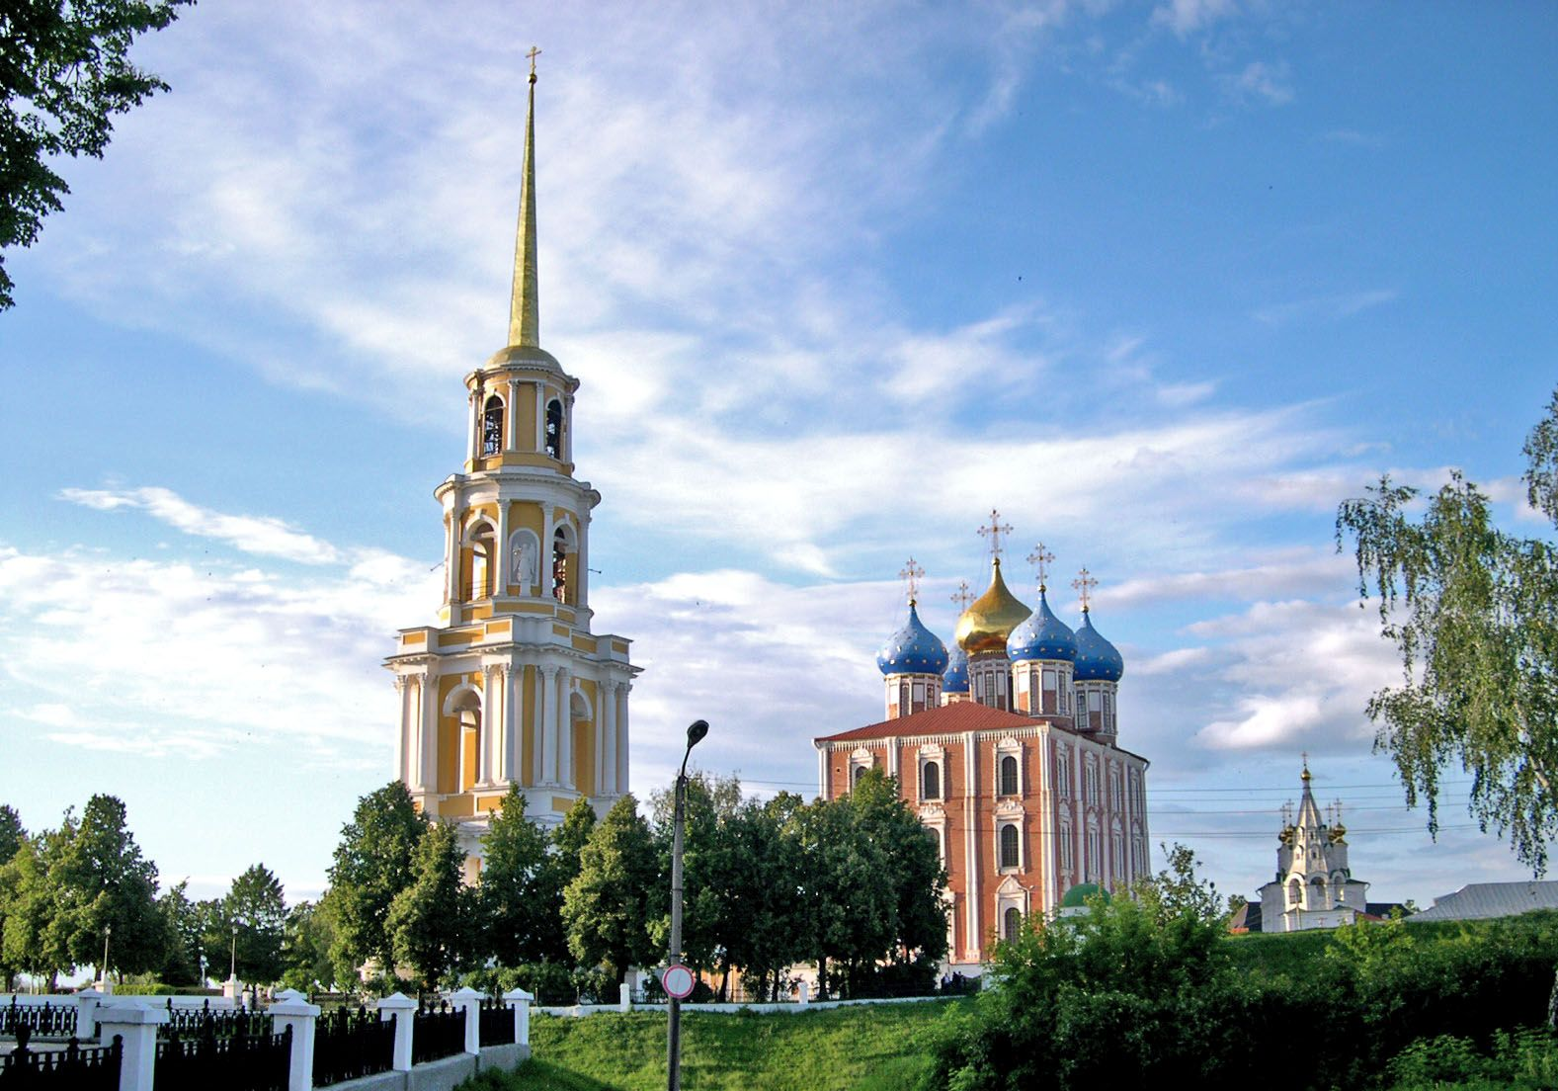
«БЮДЖЕТ ДЛЯ ГРАЖДАН»
на 2016 год
Рязань

Slide 2
ЧТО ТАКОЕ муниципальный БЮДЖЕТ?
Слово это заимствовано из Англии, где в старину канцлер казначейства приносил ежегодно в парламент мешок с деньгами и произносил речь, которая собственно и называлась старинным нормандским словом "Bougette"
(т.е. кожаный мешок)
БЮДЖЕТ
ДОХОДЫ
бюджета
РАСХОДЫ
бюджета
- форма образования и расходования денежных средств, предназначенных для финансового обеспечения задач
и функций
органов местного самоуправления
поступающие в бюджет денежные средства (налоги юридических
и физических лиц, штрафы, административные платежи и сборы, финансовая помощь)
направляемые из бюджета денежные средства
(финансовое обеспечение социальных обязательств муниципальных учреждений,
дорожное хозяйство, ЖКХ и транспорт, капитальное строительство и др.)
ДЕФИЦИТ бюджета - превышение расходов бюджета над его доходами
ПРОФИЦИТ бюджета - превышение доходов бюджета над его расходами
1

Slide 3

ЭТАПЫ БЮДЖЕТНОГО ПРОЦЕССА
Органы местного самоуправления
Органы местного самоуправления, финансовые органы
РАЗРАБОТКА ПРОГНОЗА СОЦИАЛЬНО-ЭКОНОМИЧЕСКОГО РАЗВИТИЯ ГОРОДА НА ОЧЕРЕДНОЙ ФИНАНСОВЫЙ ГОД И ПЛАНОВЫЙ ПЕРИОД
РАЗРАБОТКА ДОКУМЕНТОВ И МАТЕРИАЛОВ, НЕОБХОДИМЫХ ДЛЯ ФОРМИРОВАНИЯ БЮДЖЕТА ГОРОДА
СОСТАВЛЕНИЕ ПРОЕКТА БЮДЖЕТА ГОРОДА
РАССМОТРЕНИЕ И УТВЕРЖДЕНИЕ БЮДЖЕТА ГОРОДА
ИСПОЛНЕНИЕ БЮДЖЕТА ГОРОДА
ОСУЩЕСТВЛЕНИЕ БЮДЖЕТНОГО УЧЕТА
УТВЕРЖДЕНИЕ ОТЧЕТА ОБ ИСПОЛНЕНИИ БЮДЖЕТА ГОРОДА
ОРГАНИЗАЦИЯ И ОСУЩЕСТВЛЕНИЕ МУНИЦИПАЛЬНОГО ФИНАНСОВОГО КОНТРОЛЯ
ККонтрольно-счетная палата и органы местного самоуправления
Органы местного самоуправления, финансовые органы
Законодательные (представительные) органы власти
Органы местного самоуправления, финансовые органы
Органы местного самоуправления, финансовые органы
Законодательные (представительные) органы власти
2

Slide 4
ДОХОДЫ БЮДЖЕТА ГОРОДА
Доходы бюджета - поступающие в бюджет денежные средства
Безвозмездные поступления
Налоговые доходы
Неналоговые доходы
Поступления от уплаты налогов, установленных законодательством РФ о налогах и сборах, и местных налогов, например:
- налог на доходы физических лиц,
- налог на имущество физических лиц,
- земельный налог,
- единый налог на вмененный доход
и иные налоговые доходы
Поступления доходов от использования муниципального имущества, от продажи имущества, платы за негативное воздействие на окружающую среду, штрафы и иные неналоговые доходы
Поступающие в бюджет денежные средства из бюджета Рязанской области (межбюджетные трансферты) и от физических и юридических лиц, в том числе добровольные пожертвования
3

Slide 5
Куда зачисляются налоги, уплачиваемые гражданами Рязани
0%
Федеральный бюджет
100%
20,2%
100%
Бюджет города Рязани
100%
Бюджет Рязанской области
79,8%
0%
Земельный налог
Налог на имущество физических лиц
Налог на доходы физических лиц
Транспортный налог
4

Slide 6

Основные НАЛОГИ Местного бюджета
Налог на имущество физических лиц
НДФЛ
Земельный налог
В зависимости от стоимости объекта налогообложения:
0,3% в отношении жилых домов, квартир, комнат, объектов незавершенного строительства, единых недвижимых комплексов, гаражей, хозяйственных строений;
2,0 % в отношении административно-деловых, торговых центров, нежилых помещений (по утвержден. перечню), а также в отношении объектов, стоимость которых свыше 300 млн. рублей;
0,5% в отношении прочих объектов налогообложения
В зависимости от вида земельного участка:
до 0,3% - за земли сельскохозяйственного назначения, занятые жилищным фондом, предоставленные для личного подсобного хозяйства, ограниченные в обороте для нужд обороны, безопасности и таможенных нужд;
1,5% - за прочие земельные участки
бюджет
(тыс. руб.)
Сумма налога в расчете на 1 жителя города составляет:
Налог на имущество физических лиц
2015 – 386,3 руб.
2016 – 495,0 руб.
Земельный налог
2015 – 1559,5 руб.
2016 – 1525,0 руб.
НДФЛ
2015 – 3771,4 руб.
2016 – 3897,8 руб.
5

Slide 7











РАЗДЕЛЫ КЛАССИФИКАЦИИ РАСХОДОВ БЮДЖЕТА
0100 Общегосударственные вопросы
Расходы бюджета – это выплачиваемые из бюджета денежные средства, за исключением средств, являющихся источниками финансирования дефицита бюджета
0300 Национальная безопасность и правоохранительная деятельность
1000 Социальная политика
0500 Жилищно-коммунальное хозяйство
0400 Национальная экономика
0600 Охрана окружающей среды
1300 Обслуживание государственного и муниципального долга
0700 Образование
1100 Физическая культура и спорт
0800 Культура
6

Slide 8
ОСНОВНЫЕ ПАРАМЕТРЫ БЮДЖЕТА ГОРОДА РЯЗАНИ на 2016 год
млн. рублей
ПОКАЗАТЕЛИ | 2015 год | 2016 год | Отклонение 2016 к 2015
 |  |  | в сумме | в %
ДОХОДЫ | 8 166,8 | 7 800,5 | - 366,3 | 95,5
в том числе:
налоговые и неналоговые доходы | 4 326,2 | 4 330,9 | 4,7 | 100,1
межбюджетные трансферты: | 3 840,6 | 3 469,6 | -371,0 | 90,3
дотации | 44,4 | 47,5 | 3,1 | 107,0
субвенции | 3 099,4 | 3 154,5 | 55,1 | 101,8
субсидии | 696,8 | 267,6 | - 429,2 | 38,4
РАСХОДЫ | 8 365,3 | 7 865,2 | - 500,1 | 94,0
ДЕФИЦИТ (ПРОФИЦИТ), - (+) | - 198,5 | - 64,7 | 133,8 | 32,6
% от собственных доходов | - 4,6 | - 1,5
7

Slide 9
ОСНОВНЫЕ ХАРАКТЕРИСТИКИ БЮДЖЕТА города Рязани
млн. рублей
2016 год
Дефицит
64,7 млн.руб.
Расходы
7 865,2 млн.руб.
Доходы
7 800,5 млн.руб.
8

Slide 10
ДИНАМИКА ПОСТУПЛЕНИЙ НАЛОГОВЫХ И НЕНАЛОГОВЫХ ДОХОДОВ
млн. рублей
9

Slide 11
ДОЛЯ налоговых и НЕНАЛОГОВЫХ ДОХОДОВ В ОБЩИХ ДОХОДАХ БЮДЖЕТА ГОРОДА ПО ГОДАМ
2016 ГОД – 4 330,9 млн. руб.
2014 ГОД – 4 624,7 млн.руб.
2015 ГОД – 4 326,2 млн.руб.
10

Slide 12
НАЛОГОВЫЕ И НЕНАЛОГОВЫЕ ДОХОДЫ БЮДЖЕТА ГОРОДА
тыс. рублей
Вид налога | 2015 год | 2016 год | Отклонение
 |  |  | в сумме | в %
Налоговые доходы | 3 485 422,0 | 3 631 993,9 | 146 571,9 | 104,2
Налог на доходы физических лиц (НДФЛ) | 2 008 256,2 | 2 075 568,4 | 67 312,2 | 103,4
Акцизы | 13 641,0 | 15 445,7 | 1 804,7 | 113,2
Налоги на совокупный доход (ЕНВД, ЕСН) | 369 692,4 | 393 571,6 | 23 879,2 | 106,5
Налог на имущество физических лиц | 205 729,5 | 263 600,0 | 57 870,5 | 128,1
Земельный налог | 830 438,1 | 812 082,8 | - 18 355,3 | 97,8
Государственная пошлина | 57 664,8 | 71 725,4 | 14 060,6 | 124,4
Неналоговые доходы | 840 794,4 | 698 931,6 | - 141 862,8 | 83,1
Доходы от использования имущества, находящегося в государственной и муниципальной собственности | 526 731,5 | 503 728,0 | - 23 003,5 | 95,6
Плата за негативное воздействие на окружающую среду | 84 896,4 | 18 128,8 | - 66 767,6 | 21,4
Доходы от оказания платных услуг (работ) и компенсации затрат государства | 794,5 | 828,1 | 33,6 | 104,2
Доходы от продажи материальных и нематериальных активов | 126 074,0 | 105 000,0 | - 21 074,0 | 83,3
Штрафы, санкции, возмещение ущерба | 74 007,5 | 60 525,9 | - 13 481,6 | 81,8
Прочие неналоговые доходы | 28 290,5 | 10 720,8 | - 17 569,7 | 37,9
ВСЕГО | 4 326 216,4 | 4 330 925,5 | 4 709,1 | 100,1
11

Slide 13
СТРУКТУРА СОБСТВЕННЫХ ДОХОДОВ БЮДЖЕТА ГОРОДА РЯЗАНИ
12

Slide 14
ДИНАМИКА ПОСТУПЛЕНИЙ ДОХОДОВ БЮДЖЕТА ГОРОДА РЯЗАНИ
млн. рублей
13

Slide 15
ОБЪЕМ БЕЗВОЗМЕЗДНЫХ ПОСТУПЛЕНИЙ ИЗ ОБЛАСТНОГО БЮДЖЕТА
тыс. рублей
Показатели | 2015 год | 2016 год | Отклонение
 |  |  | в сумме | в %
Межбюджетные трансферты, всего | 3 840 591,1 | 3 469 622,6 | - 370 968,5 | 90,3
Дотации на выравнивание бюджетной обеспеченности поселений между городскими округами | 44 453,2 | 47 515,0 | 3 061,8 | 106,9
Субвенции на получение общедоступного и бесплатного образования в муниципальных образовательных организациях | 1 839 797,8 | 1 833 738,3 | - 6 059,5 | 99,7
Субвенции на получение общедоступного и бесплатного дошкольного образования в муниципальных дошкольных образовательных организациях | 1 018 590,9 | 1 024 569,6 | 5 978,7 | 100,6
Субвенции на организацию и осуществление деятельности по опеке и попечительству | 78 258,8 | 81 458,6 | 3 199,8 | 104,1
Субвенции на организацию и обеспечение отдыха и оздоровления детей | 47 535,8 | 53 403,5 | 5 867,7 | 112,3
Субвенции на компенсацию родительской платы за присмотр и уход за детьми в образовательных организациях | 46 777,2 | 49 868,9 | 3 091,7 | 106,6
Субсидии на обеспечение мероприятий по капитальному ремонту многоквартирных домов, переселению граждан из аварийного жилищного фонда и модернизации систем коммунальной инфраструктуры | 90 571,6 | 267 622,5 | 17 050,9 | 185,1
14

Slide 16






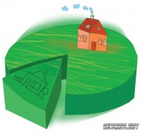



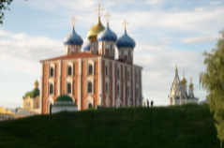

СТРУКТУРА ДОХОДОВ И РАСХОДОВ БЮДЖЕТА ГОРОДА РЯЗАНИ НА 2016 ГОД
млн. рублей
Доходы бюджета
7 800,5 млн. руб.
Бюджетная обеспеченность
Расходы бюджета
7 865,2млн. руб.
Налог на доходы физических лиц
Общегосударственные вопросы
2 075,6 (26,6%)
777,6 (9,9%)
Доходы
в расчете на
1 человека (руб./чел.):
14 594,0
Налог на имущество физических лиц
Национальная экономика
263,6 (3,4%)
286,8 (3,6%)
Доходы от использования имущества, находящегося в государственной и муниципальной собственности
Жилищно-коммунальное хозяйство
1 042,2 (13,3%)
503,7 (6,4%)
Образование
Расходы
в расчете на
1 человека
(руб./чел.):
14 715,1
Земельный налог
4 938,5 (62,8%)
Культура
812,1 (10,4%)
Прочие доходы
250,4 (3,2%)
Социальная политика
675,9 (8,7%)
419,1 (5,3%)
Безвозмездные поступления
Численность
населения
534,5 тыс. чел.
Другие сферы
3 469,6 (44,5%)
150,6 (1,9%)
15

Slide 17
Динамика Расходов бюджета города
млн. рублей
16

Slide 18
ПЕРЕЧЕНЬ МУНИЦИПАЛЬНЫХ И ВЕДОМСТВЕННЫХ ЦЕЛЕВЫХ ПРОГРАММ
ГОРОДА РЯЗАНИ на 2016 год
млн. рублей
N п/п | Наименование | 2015 год | 2016 год | Отклонение
1 | «Развитие образования в городе Рязани» на 2016 - 2020 годы | 4 644,2 | 4 540,9 | -103,3
2 | «Развитие физической культуры и спорта в городе Рязани» на 2016 - 2020 годы | 194,9 | 193,2 | -1,7
3 | «Культура города Рязани» на 2016 - 2020 годы | 441,2 | 413,8 | -27,4
4 | «Стимулирование развития экономики в городе Рязани» на 2016 - 2020 годы | 4,3 | 4,9 | 0,6
5 | «Профилактика правонарушений в городе Рязани» на 2016 - 2020 годы | 4,5 | 4,7 | 0,2
6 | «Развитие жилищно-коммунального комплекса и энергосбережение в городе Рязани» на 2016 - 2020 годы | 175,0 | 108,5 | -66,5
7 | «Благоустройство города Рязани» на 2016 - 2020 годы | 545,9 | 506,5 | -39,4
8 | «Дорожное хозяйство и развитие транспортной системы в городе Рязани» на 2016 - 2020 годы | 653,4 | 187,2 | -466,2
9 | «Охрана окружающей среды в городе Рязани» на 2016 - 2020 годы | 18,2 | 14,3 | -3,9
10 | «Жилище» на 2016 - 2020 годы | 35,6 | 26,3 | -9,3
11 | «Повышение эффективности муниципального управления» на 2016 - 2020 годы | 31,0 | 17,8 | -13,2
 | Итого по муниципальным программам | 6 742,9 | 6 018,1 | -724,8
12 | ВЦП «Адресная инвестиционная программа города Рязани на 2014 - 2016 годы» | 72,4 | 18,2 | -54,2
13 | ВЦП «Обеспечение дополнительными мерами социальной поддержки и социальной помощи, гарантиями и выплатами отдельных категорий граждан на 2014 - 2016 годы» | 207,3 | 206,9 | -0,4
 | Удельный вес программных расходов | 82,6 | 79,4 | -
 | ВСЕГО | 7 027,9 | 6 243,2 | -784,7
17

Slide 19
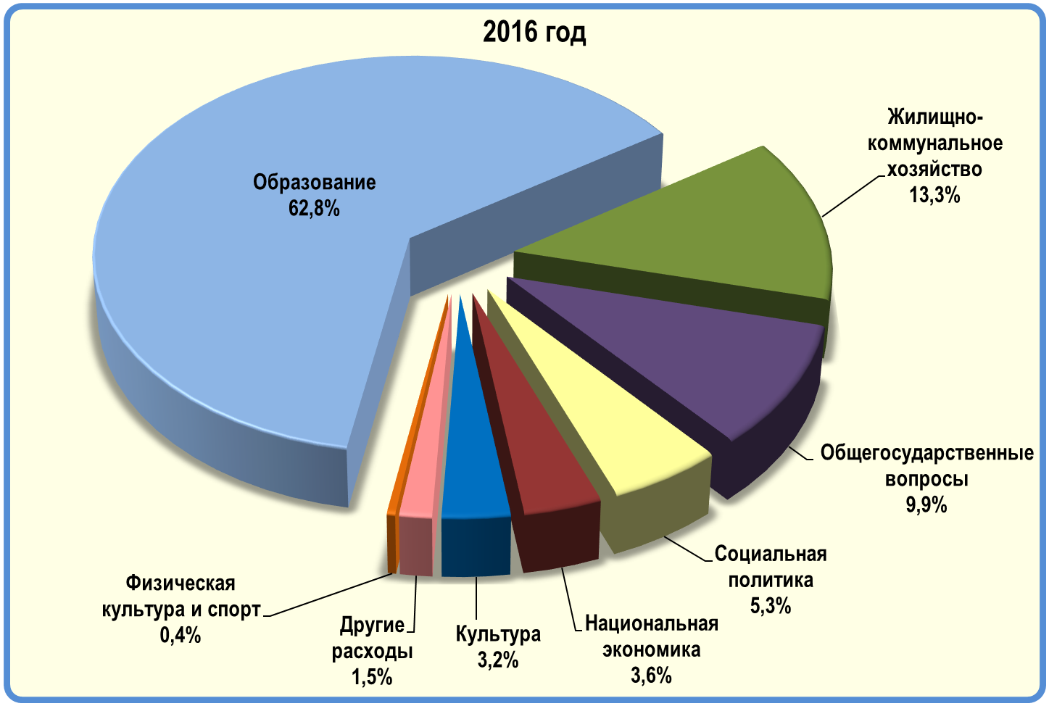
СТРУКТУРА РАСХОДОВ БЮДЖЕТА ГОРОДА РЯЗАНИ
18

Slide 20
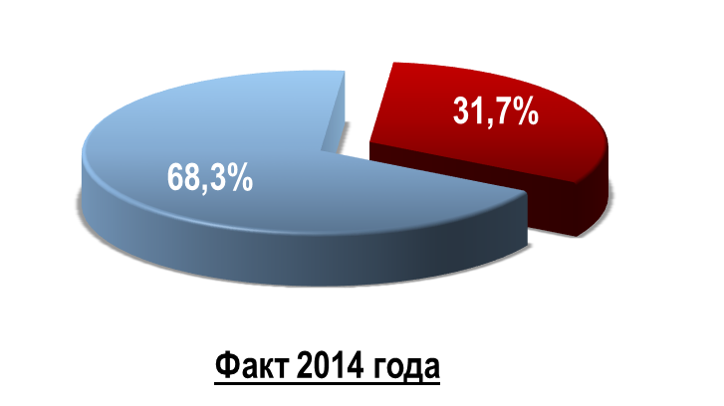
ДОЛЯ РАСХОДОВ ОТРАСЛЕЙ СОЦИАЛЬНО-КУЛЬТУРНОЙ СФЕРЫ
В ОБЩИХ РАСХОДАХ БЮДЖЕТА ГОРОДА ПО ГОДАМ
Расходы социально-культурной сферы
19

Slide 21
доля фонда оплаты труда работников социальной сферы в бюджете города рязани
8 502,7 млн.руб.
7 865,2 млн.руб.
20

Slide 22
Расходы бюджета города по отраслям социальной сферы
млн. рублей
21

Slide 23
ДИНАМИКА РАСХОДОВ БЮДЖЕТА НА СОЦИАЛЬНУЮ СФЕРУ
(БЕЗ БЮДЖЕТНЫХ ИНВЕСТИЦИЙ)
млн. рублей
22

Slide 24
РАСХОДЫ бюджета города НА образование в 2016 году
млн. рублей
Данные расходы будут направлены на реализацию следующих муниципальных программ на 2016 - 2020 годы:
«Развитие образования в городе Рязани» – 4 516,4 млн. рублей;
«Развитие физической культуры и спорта в городе Рязани» – 175,4 млн. рублей;
«Культура города Рязани» – 206,1 млн. рублей;
«Профилактика правонарушений в городе Рязани» – 1,7 млн. рублей;
«Охрана окружающей среды в городе Рязани» – 0,6 млн. рублей
«Образование» | 2015 год, млн. руб. | 2016 год, млн. руб. | Отклонение 2016 к 2015
 |  |  | в сумме | в %
Всего | 5 078,3 | 4 938,5 | -139,8 | 97,2
Дошкольное образование | 2 081,0 | 1 968,7 | -112,3 | 94,6
Общее образование | 2 870,2 | 2 838,8 | -31,4 | 98,9
Молодежная политика и оздоровление детей | 50,0 | 55,9 | 5,9 | 111,8
Другие вопросы в области образования | 77,1 | 75,1 | -2,0 | 97,4
Доля МТ в общем объеме расходов, в % | 61,2 | 59,5 | - | -
23

Slide 25
РАСХОДЫ бюджета города НА культуру в 2016 году
млн. рублей
Данные расходы будут направлены на реализацию следующих муниципальных и ведомственной программ на 2016 - 2020 годы:
«Культура города Рязани» – 207,3 млн. рублей;
«Развитие образования в городе Рязани» – 23,6 млн. рублей;
«Стимулирование развития экономики в городе Рязани» – 0,4 млн. рублей;
«Профилактика правонарушений в городе Рязани» – 0,2 млн. рублей;
«Охрана окружающей среды в городе Рязани» – 0,1 млн. рублей;
«Повышение эффективности муниципального управления» – 0,1 млн. рублей;
ВЦП «Адресная инвестиционная программа города Рязани» – 3,5 млн. рублей
«Культура, кинематография» | 2015 год, млн. руб. | 2016 год, млн. руб. | Отклонение 2016 к 2015
 |  |  | в сумме | в %
Всего | 250,1 | 250,4 | 0,3 | 100,1
Культура | 237,6 | 235,1 | -2,5 | 98,9
Другие вопросы в области культуры | 12,5 | 15,3 | 2,8 | 122,4
24

Slide 26
РАСХОДЫ бюджета города НА физическую культуру и спорт в 2016 году
млн. рублей
Данные расходы будут направлены на реализацию следующих муниципальных программ на 2016 - 2020 годы:
«Развитие образования в городе Рязани» – 0,8 млн. рублей;
«Развитие физической культуры и спорта в городе Рязани» – 17,8 млн. рублей;
«Профилактика правонарушений в городе Рязани» – 0,2 млн. рублей;
«Повышение эффективности муниципального управления» – 0,04 млн. рублей
«Физическая культура и спорт» | 2015 год, млн. руб. | 2016 год, млн. руб. | Отклонение 2016 к 2015
 |  |  | в сумме | в %
Всего | 63,6 | 31,1 | -32,5 | 48,9
Физическая культура | 16,8 | 18,9 | 2,1 | 118
Массовый спорт | 35,8 | - | -35,8 | -
Другие вопросы в области физической культуры и спорта | 11,0 | 12,2 | 1,2 | 111
Доля МТ в общем объеме расходов, в % | 40,6 | - | - | -
25

Slide 27

РАСХОДЫ БЮДЖЕТА ГОРОДА НА СОЦИАЛЬНУЮ ПОЛИТИКУ в 2016 году
млн. рублей
Виды социальных выплат | 2015 год | 2016 год
1. Предоставление льгот по оплате проезда в муниципальном пассажирском транспорте общего пользования | 146,8 | 146,8
2. Содержание детей в семьях опекунов (попечителей), приемных семьях, патронатных семьях | 62,2 | 65,1
3. Компенсация родительской платы за присмотр и уход за детьми в образовательных организациях, реализующих образовательную программу дошкольного образования | 46,8 | 49,9
4. Обеспечение предоставления жилых помещений детям-сиротам и детям, оставшимся без попечения родителей | 30,8 | 73,8
5. Организация и осуществление деятельности по опеке и попечительству | 7,4 | 7,4
6. Обеспечение жильем молодых семей | 4,0 | 4,0
7. Вознаграждения, причитающиеся приемным родителям, патронатным воспитателям, на предоставление мер социальной поддержки приемным семьям | 6,0 | 6,4
8. Обеспечение бесплатного проезда детей-сирот и детей, оставшихся без попечения родителей | 2,6 | 2,6
9. Предоставление льгот по оплате за услуги по помывке в бане | 3,3 | 2,2
10. Ежемесячная доплата к пенсиям лицам, получавшим до 31 декабря 1991 года персональные пенсии местного значения | 2,0 | 1,8
11. Денежная компенсация на оплату жилищно-коммунальных услуг Почетным гражданам города Рязани | 1,4 | 1,3
12. Обеспечение жильем граждан, уволенных с военной службы (службы), и приравненных к ним лиц | 0,0 | 0,5
13. Профилактика безнадзорности и правонарушений несовершеннолетних в городе Рязани | 0,4 | 0,4
14. Иные выплаты | 67,7 | 56,9
ВСЕГО | 381,4 | 419,1
26

Slide 28
РАСХОДы бюджета города на национальную ЭКОНОМИКУ в 2016 году
млн. рублей
Данные расходы будут направлены на реализацию следующих муниципальных программ на 2016 - 2020 годы:
«Дорожное хозяйство и развитие транспортной системы в городе Рязани» – 187,2 млн. рублей;
«Жилище» – 4,3 млн. рублей;
«Стимулирование развития экономики в городе Рязани» – 2,9 млн. рублей;
«Охрана окружающей среды в городе Рязани» – 2,6 млн. рублей;
«Повышение эффективности муниципального управления» – 2,2 млн. рублей
753,0
286,7
«Национальная экономика» | 2015 год, млн. руб. | 2016 год, млн. руб. | Отклонение 2016 к 2015
 |  |  | в сумме | в %
Всего | 753,0 | 286,7 | -466,3 | 38,1
Водное хозяйство | 2,1 | 2,6 | 0,5 | 123,8
Транспорт | 94,3 | 87,5 | -6,8 | 92,8
Дорожное хозяйство (дорожные фонды) | 638,3 | 187,2 | -451,1 | 29,3
Другие вопросы в области национальной экономики | 18,3 | 9,4 | -8,9 | 51,4
Доля МТ в общем объеме расходов, в % | 52,3 | - | - | -
27

Slide 29
РАСХОДЫ бюджета города НА Жилищно-Коммунальное Хозяйство в 2016 году
млн. рублей
Данные расходы будут направлены на реализацию следующих муниципальных и ведомственных программ на 2016 - 2020 годы:
«Развитие жилищно-коммунального комплекса и энергосбережение в городе Рязани» – 106,3 млн. рублей;
«Благоустройство города Рязани» – 506,5 млн. рублей;
«Жилище» – 17,7 млн. рублей;
«Повышение эффективности муниципального управления» – 0,1 млн. рублей;
ВЦП «Адресная инвестиционная программа города Рязани на 2014-2016 годы» - 14,7 млн. рублей.
«Жилищно-коммунальное хозяйство» | 2015 год, млн. руб. | 2016 год, млн. руб. | Отклонение 2016 к 2015
 |  |  | в сумме | в %
Всего | 1 061,8 | 1 042,2 | -19,6 | 98,2
Жилищное хозяйство | 336,6 | 428,5 | 91,9 | 127,3
Коммунальное хозяйство | 92,5 | 10,6 | -81,9 | 11,5
Благоустройство | 528,8 | 519,5 | -9,3 | 98,2
Другие вопросы в области ЖКХ | 103,9 | 83,6 | -20,3 | 80,5
Доля МТ в общем объеме расходов, в % | 17,1 | 25,7 | - | -
28

Slide 30

РАСХОДЫ БЮДЖЕТА ГОРОДА НА РЕАЛИЗАЦИЮ ЦЕЛЕВЫХ ПРОГРАММ в 2016 году
млн. рублей
Объем финансового обеспечения расходов, направленных на реализацию основных мероприятий в рамках целевых программ, составляет 6 243,2 млн. рублей или 79,4 % всех расходов бюджета города
В 2016 году будут реализовываться
2 ведомственные
и 11 комплексных муниципальных программ
29

Slide 31
СТРУКТУРА МУНИЦИПАЛЬНОГО ДОЛГА
на 01.01.2016
на 01.01.2017
1,3% от расходов бюджета,
за исключением объема расходов, которые осуществляются
за счет субвенций
Расходы на обслуживание
муниципального долга
63,3 млн. рублей
30

Slide 32
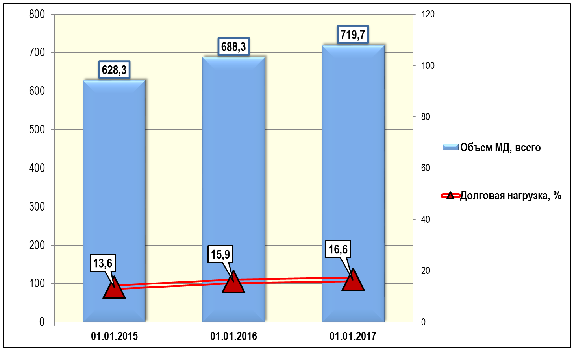
Динамика объема муниципального долга
млн. рублей
31

